Slide 1
Игра «Что хорошо, а что плохо»
Распечатайте картинки на цветном принтере. Наклейте на картон и разрежьте по линиям. Перемешайте получившиеся квадратики. Можно играть. Игрок вытаскивает один квадратик и объясняет, хороший ли поступок изображен на нем. Далее второй игрок, третий и т.д. Игра развивает мышление, речь, активизирует знания о безопасном поведении, об этикете.

Slide 2
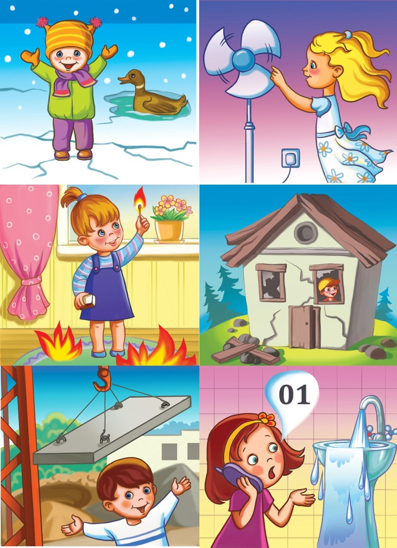

Slide 3
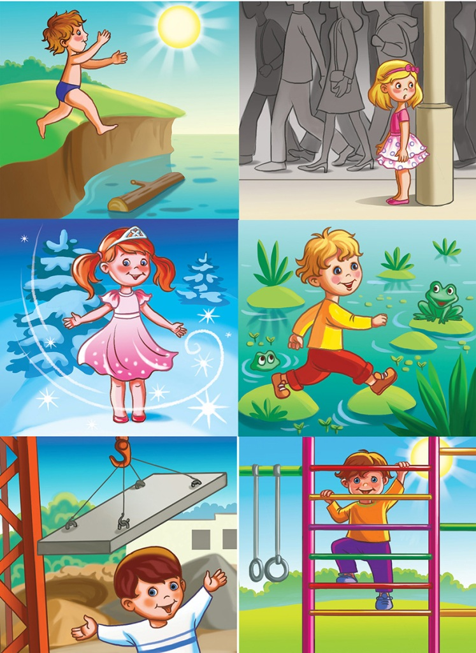

Slide 4
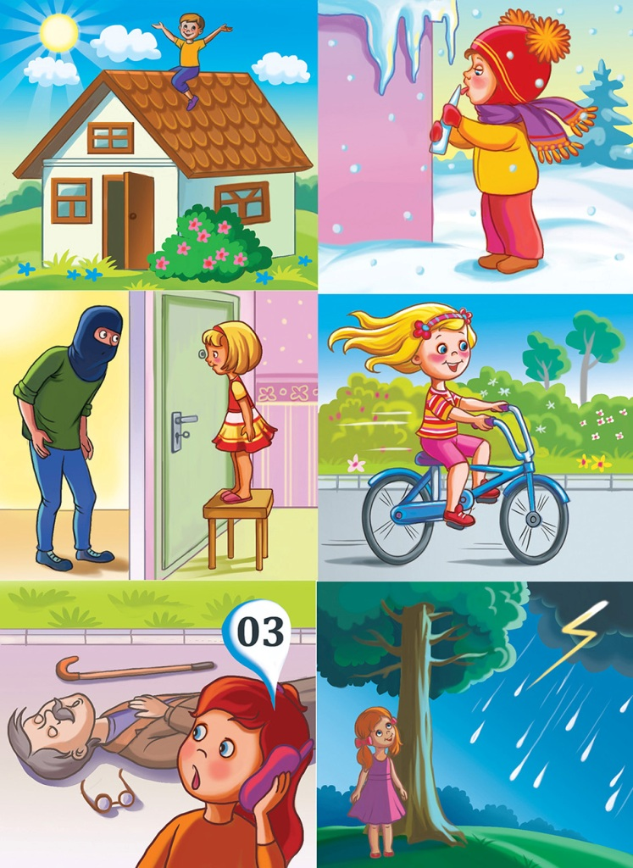

Slide 5
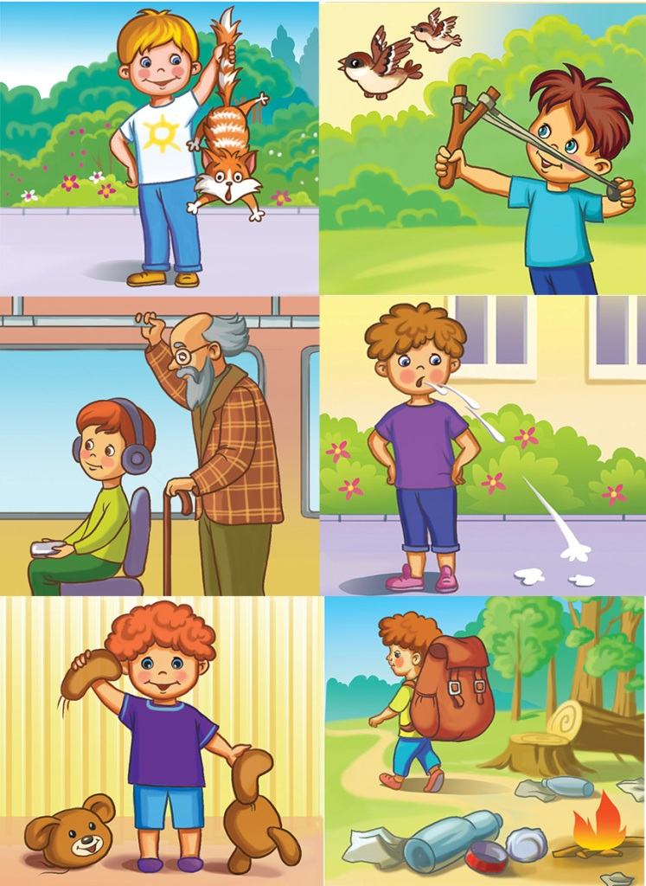

Slide 6
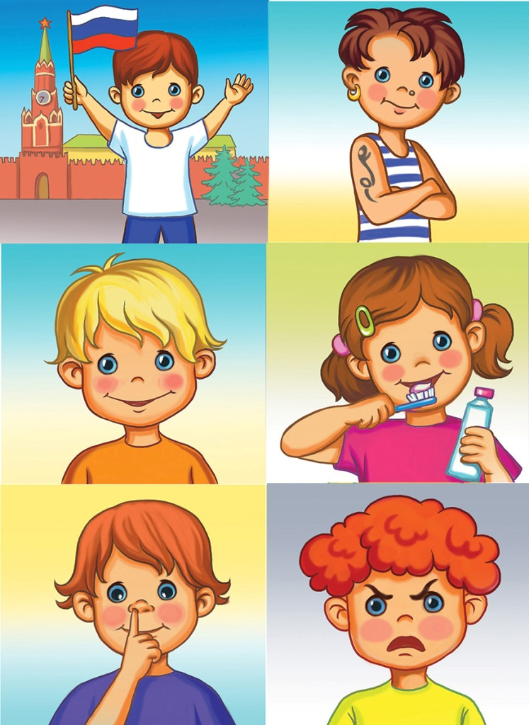

Slide 7
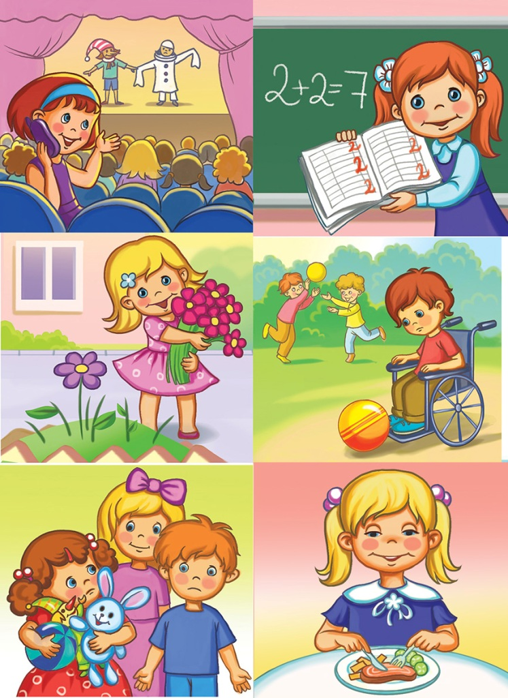

Slide 8
